Slide 1
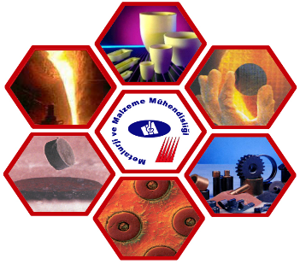
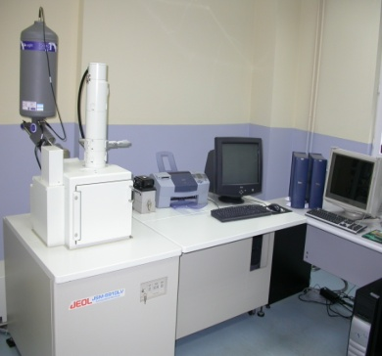
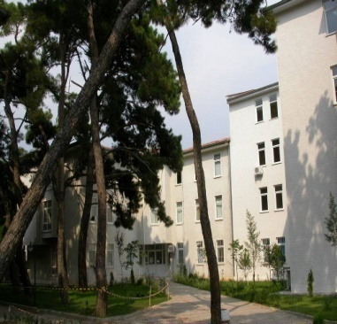
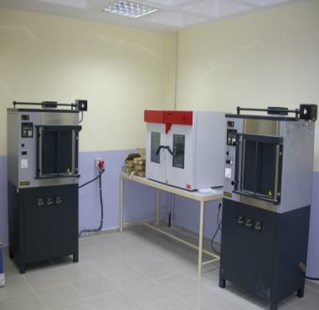
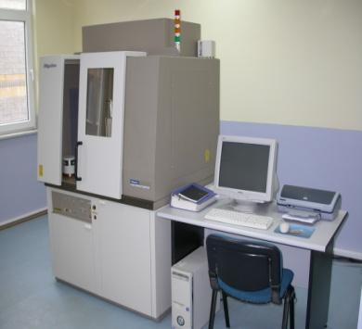
Marmara Üniversitesi
Mühendislik Fakültesi
Metalurji ve Malzeme Mühendisliği

Slide 2
METALURJİ VE MALZEME MÜHENDİSLİĞİ NEDİR?
Metalurji ve Malzeme Mühendisliği, insanlığın ihtiyaç duyduğu, güncel ve geleceğe dönük mühendislik malzemelerinin, çevresel sorumlulukları da göz önünde tutularak, tasarlanması, üretilmesi ve geliştirilmesini hedefler.
Metalurji ve Malzeme Mühendisliği günümüzde kimya, fizik, makine, inşaat, uzay-uçak, elektrik-elektronik, çevre mühendislikleri ve tıp alanları gibi pek çok alana yayılmış çok disiplinli bir bilim ve teknoloji dalı olarak gelişmesini sürdürmektedir.
Modern mühendislik teknolojisi için önem taşıyan malzeme türleri metaller, seramikler, polimerler ve karma (kompozit) malzemelerdir.

Slide 3
NEDEN MARMARA ÜNİV. DE METALURJİ VE MALZEME MÜHENDİSLİĞİ?
%100 İNGİLİZCE eğitim.
Akademik kadronun çeşitliliği ve kalitesi.
Kontenjanların sınırlı olması.
Teknik seçmeli derslerin çeşitliliği.
Laboratuvar olanaklarının çeşitliliği ve öğrencilerin kullanımına açık olması.
Çeşitli mühendislik bölümlerinde, ÇİFT ANADAL ve YANDAL imkanı.
Çok çeşitli ve geniş bir alanda iş imkanları.
ERASMUS programı dahilinde yurtdışında eğitim olanakları.
Mühendislik eğitiminde MÜDEK akreditasyonuna sahip olması.

Slide 4
METALURJİ VE MALZEME MÜH. UZMANLIK ALANLARI
Elektronik malzemeler
Seramik malzemeler
Polimerik malzemeler
Biyomalzemeler
Nanomalzemeler
Mekanik metalurji
Döküm ve katılaştırma
Isıl işlem
Kaplamalar
Kaynak metalurjisi
Korozyon ve korozyondan koruma
İleri teknoloji malzemeleri
Metal ve alaşım üretimi
Kompozit malzeme üretimi
Temel üretim süreçleri
Malzeme seçimi
Metalografi
Kalite kontrol
Tahribatsız muayene
Yenilenebilir enerji sistemleri

Slide 5
METALURJİ VE MALZEME MÜH. NERELERDE ÇALIŞABİLİR?
Demir-Çelik Sanayi
Demir-Dışı Metal Üretim Sanayi (Aluminyum, Bakır, vb.)
Metal Şekillendirme ve İşleme Sanayi
Beyaz Eşya Sanayi
Cam, Seramik ve Refrakter Sanayi
Döküm Sanayi
Savunma Sanayi
Nanoteknoloji
Araştırma-Geliştirme Lab.
Uçak ve Gemi İmalat Sanayi
Kaynak Malzemeleri Üretimi ve Kaynak Mühendisliği
Yüzey İşlemleri ve Kaplama Sanayi
Makine İmalat Sanayi
Elektrik-Elektronik Malzeme Üretimi
Kompozit Malzeme Üretimi
Manyetik ve Yarı İletken Malz. Üretimi
Otomotiv ve Otomotiv Yan Sanayi
Polimer ve Plastik Teknolojisi
Kalite Kontrol ve Gözetim Şirketleri
Biomedikal Malzeme Üretimi

Slide 6
METALURJİ VE MALZEME MÜH. MEZUNLARIMIZ NERELERDE ÇALIŞIYOR?
TÜRK HAVA YOLLARI
TAI-TUSAŞ
GENERAL ELECTRIC
ASSAN ALÜMİNYUM
GEDİK HOLDİNG
FORD OTOSAN
DIGICOM
OYAK-RENAULT
ARÇELİK
DAF TIRSAN
İSDEMİR
ERDEMİR
TÜBİTAK-MAM
KOSGEB
KROMAN ÇELİK
ÇOLAKOĞLU
METALURJİ
BOSCH
ŞİŞECAM

Slide 7
METALURJİ VE MALZEME MÜH. TARİHÇE
Marmara Üniversitesi’nde Metalurji ve Malzeme Mühendisliği Bölümü 1997 yılında Bölüm kurucumuz Prof. Dr. Ömer Z. CEBECİ, (Emekli) tarafından Malzeme Bilimi ve Üretim Metalurjisi Anabilim Dallarının faaliyete geçmesi ile kurulmuştur.
2000-2001 Eğitim-öğretim yılında lisans düzeyinde eğitime başlanmıştır.
2003-2004 Eğitim-öğretim yılında Metalurji ve Malzeme Mühendisliği Bölümü Yüksek Lisans programı açılmıştır.
2009-2010 Eğitim-öğretim yılında Metalurji ve Malzeme Mühendisliği Bölümü Doktora programı açılmıştır.

Slide 8
METALURJİ VE MALZEME MÜH. AKADEMİK VE İDARİ PERSONEL
AKADEMİK PERSONEL:
7 Profesör Dr. (+1 Emekli Kısmi Zamanlı Profesör)
1 Doçent Dr.
3 Dr. Öğretim Üyesi
1 Dr. Öğretim Görevlisi
3 Dr. Araştırma Görevlisi
5 Araştırma Görevlisi
İDARİ PERSONEL:
1 Bölüm Sekreteri
1 Tekniker

Slide 9
METALURJİ VE MALZEME MÜH. AKADEMİK PERSONEL
ÖĞRETİM ÜYELERİ:
Prof. Dr. Arif Nihat GÜLLÜOĞLU → Malzeme Bilimi AbD.
Prof. Dr. Engin Ziya ERKMEN → Üretim Metalurjisi AbD.
Prof. Dr. Recep ARTIR → Bölüm Başkanı & Malzeme Bilimi AbD.
Prof. Dr. Cevat SARIOĞLU → Üretim Metalurjisi AbD.
Prof. Dr. Bahadır TUNABOYLU → Malzeme Bilimi AbD.
Prof. Dr. Kaşif TEKER → Malzeme Bilimi AbD.
Prof. Dr. Ersan KALAFATOĞLU → Emekli, Kısmi zamanlı
Prof. Dr. Serdar AKTAŞ → Üretim Metalurjisi AbD.
Doç. Dr. Melis Şerefoğlu KAYA→ Malzeme Bilimi AbD.
Dr. Öğr. Üyesi Seval GENÇ → Malzeme Bilimi AbD.
Dr. Öğr. Üyesi Mehmet Masum TÜNÇAY → Malzeme Bilimi AbD.
Dr. Öğr. Üyesi Görkem YUMUŞAK → Bölüm Başkan Yrd. & Malzeme Bilimi AbD.

Slide 10
METALURJİ VE MALZEME MÜH. AKADEMİK VE İDARİ PERSONEL
ÖĞRETİM GÖREVLİLERİ:
Dr. Öğr. Görevlisi Serhat YANIK → Malzeme Bilimi AbD.
Arş. Gör. Özgür ÇINAR → Malzeme Bilimi AbD.
Arş. Gör. Neslihan ALPAY SARI → Üretim Metalurjisi AbD.
Arş. Gör. Dr. Burcu Nilgün ÇETİNER → Üretim Metalurjisi AbD.
Arş. Gör. Dr. Eyüp Anıl DUMAN → Malzeme Bilimi AbD.
Arş. Gör. Dr. Selim DEMİRCİ → Üretim Metalurjisi AbD.
Arş. Gör. Alaaddin Cem OK → Üretim Metalurjisi AbD.
Arş. Gör. Şükrü KAYA → Malzeme Bilimi AbD.
Arş. Gör. Mustafa Akif Yıldırım → Malzeme Bilimi AbD.
İDARİ PERSONEL:
Semih Güven → Teknisyen
Özlem Yurdakul Akdağ → Sekreter

Slide 11
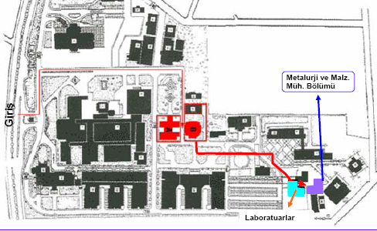
GÖZTEPE KAMPÜSÜ METALURJİ VE MALZEME MÜH. LAB.YERLEŞİM VE FİZİKİ KONUM
2K
1K
Z
3K
2K
Laboratuarlar
Malzeme Karakterizasyonu
Malzeme Üretim
Malzeme Mekanik Muayene
Döküm ve Katılaştırma
1K
Z
B

Slide 12
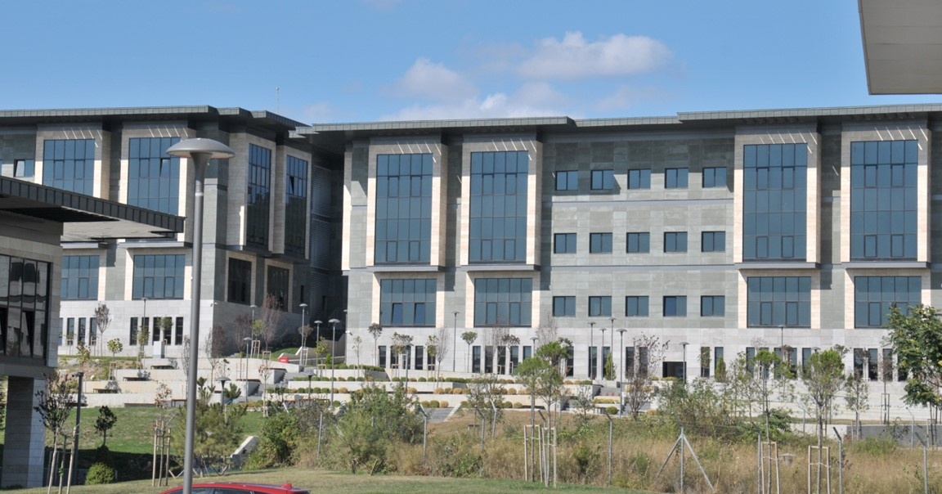
RECEP TAYYİP ERDOĞAN KÜLLİYESİ METALURJİ VE MALZEME MÜH. LAB.YERLEŞİM VE FİZİKİ KONUM
Recep Tayyip Erdoğan Külliyesi
Mühendislik Fakültesi
M3 Binası, 34854, Aydınevler , Maltepe-İstanbul
M3 Binası
3K
2K
Laboratuarlar
Metalografi
Derslikler
Seramik
Döküm ve Katılaştırma
1K
Z
B

Slide 13
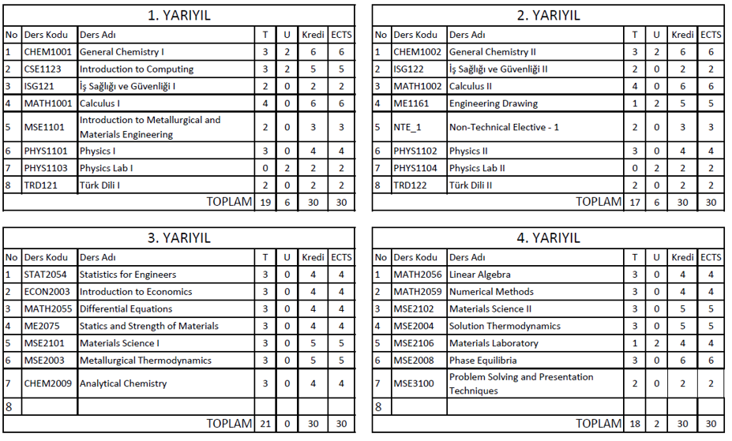
METALURJİ VE MALZEME MÜH. MÜFREDAT 1/2

Slide 14
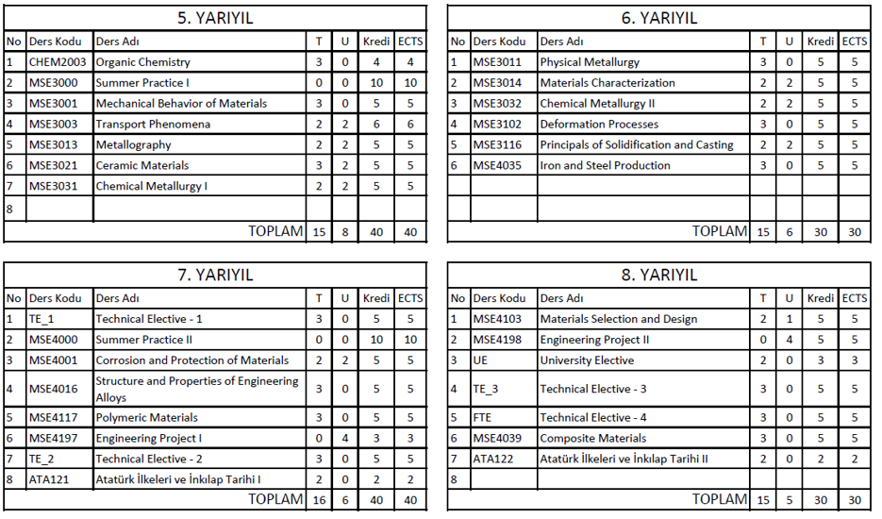
METALURJİ VE MALZEME MÜH. MÜFREDAT 2/2

Slide 15
METALURJİ VE MALZEME MÜH. TEKNİK SEÇMELİ DERSLER
MSE 4002 Surface Treatment of Metals and Alloys
MSE 4071 Special Topics in Materials Engineering I
MSE 4004 Biomaterials
MSE 4072 Special Topics in Materials Engineering II
MSE 4013 Thermal Processing of Materials
MSE 4073 Materials Eng. Economics & Plant Design
MSE 4015 Advanced Electron Microscopy and Crystallography
MSE 4074 Total Quality Management in Materials Engineering
MSE 4016 Structure and Properties of Eng. Materials
MSE 4018 Nondestructive Evaluation of Materials
MSE 4021 Glass Science and Technology
MSE 4022 Cement and Concrete Technology
MSE 4031 Welding Technology
MSE 4032 Foundry Technology
MSE 4033 Non-Ferrous Metallurgy
MSE 4035 Iron and Steel Production
MSE 4037 Powder Technology
MSE 4044 Semiconductors

Slide 16
METALURJİ VE MALZEME MÜH. LABORATUVAR VE DERSLİKLER
Bölüm öğretim üyeleri ve öğrencilerinin kullanımına sunulmuş 11 adet derslik, 3 adet öğrenci laboratuarı ve 17 adet ileri araştırma laboratuarı bulunmaktadır.
Bazı derslikler ve laboratuvarlar Kimya, Çevre, ve Makine Mühendisliği bölümü öğrenci ve öğretim üyeleri ile ortak kullanılmaktadır.

Slide 17
METALURJİ VE MALZEME MÜH. LABORATUVARLAR
Malzeme Bilimi
Malzeme Üretimi
Malzeme Karakterizasyonu
MALZEME BİLİMİ LABORATUVARLARI:

Slide 18
METALURJİ VE MALZEME MÜH. LABORATUVARLAR
Malzeme Üretimi
Malzeme Karakterizasyonu
Malzeme Mekanik Muayenesi
Malzeme Bilimi
MALZEME ÜRETİM LABORATUVARI:
Bu laboratuarda ileri seramiklerin, metallerin ve alaşımlarının, ve polimerlerin üretimindeki fiziksel işlemler ve kimyasal süreçler için gerekli üniteler ve malzemelerin üretiminden sonra gerekli olan işleme ve şekillendirme cihazları bulunmaktadır.

Slide 19
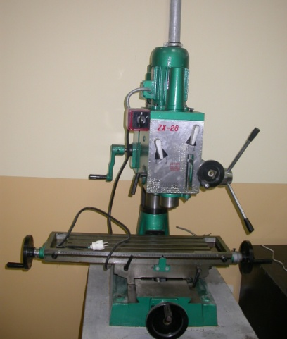
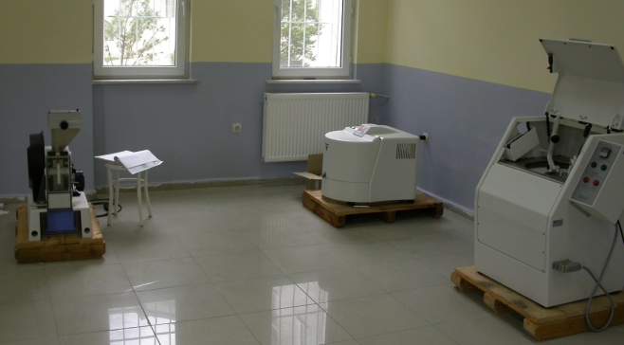
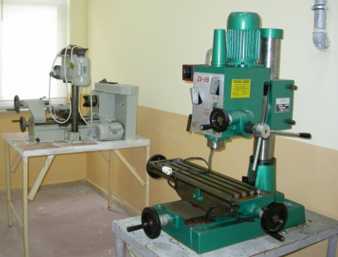
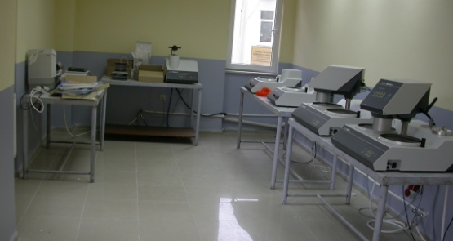
METALURJİ VE MALZEME MÜH. LABORATUVARLAR
Malzeme Üretimi
Malzeme Karakterizasyonu
Malzeme Mekanik Muayenesi
Malzeme Bilimi
MALZEME ÜRETİM LABORATUVARI:
Kırma,
Öğütme,
Karıştırma
Boyutlandırma
Şekillendirme presi
İzostatik pres
Tek eksenli pres

Slide 20
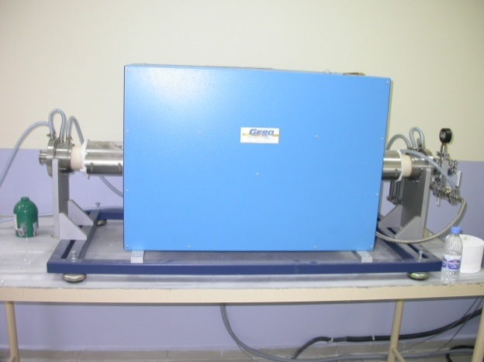
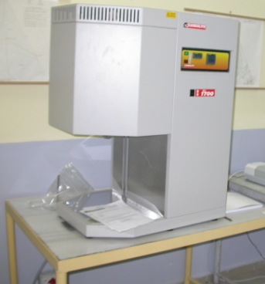
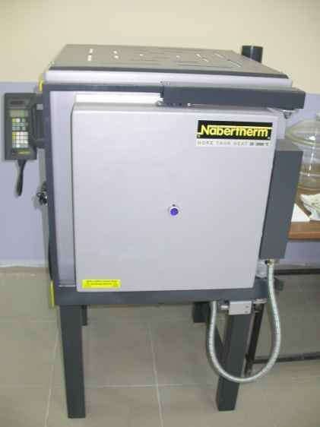
METALURJİ VE MALZEME MÜH. LABORATUVARLAR
Malzeme Üretimi
Malzeme Karakterizasyonu
Malzeme Mekanik Muayenesi
Malzeme Bilimi
MALZEME ÜRETİM LABORATUVARI:
Fırınlar
Kurutma
Isıl işlem
Sinterleme

Slide 21
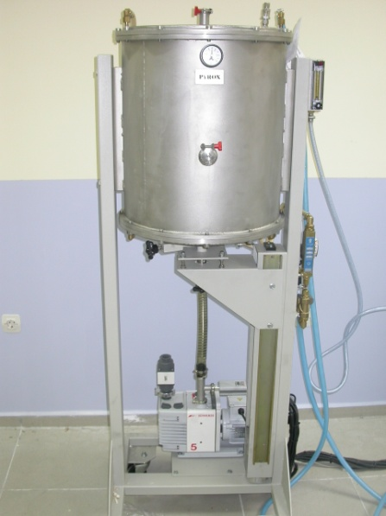
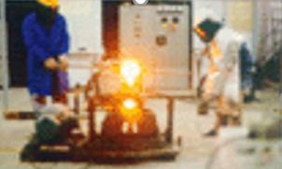
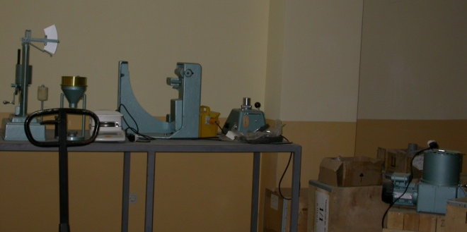
METALURJİ VE MALZEME MÜH. LABORATUVARLAR
Malzeme Üretimi
Malzeme Karakterizasyonu
Malzeme Mekanik Muayenesi
Malzeme Bilimi
MALZEME ÜRETİM LABORATUVARI:
Özel Üretim ve Sentez Cihazları
Spray kurutma
Kristal büyütme
Döküm ve Katılaştırma
İndüksiyon fırını
Kum döküm

Slide 22
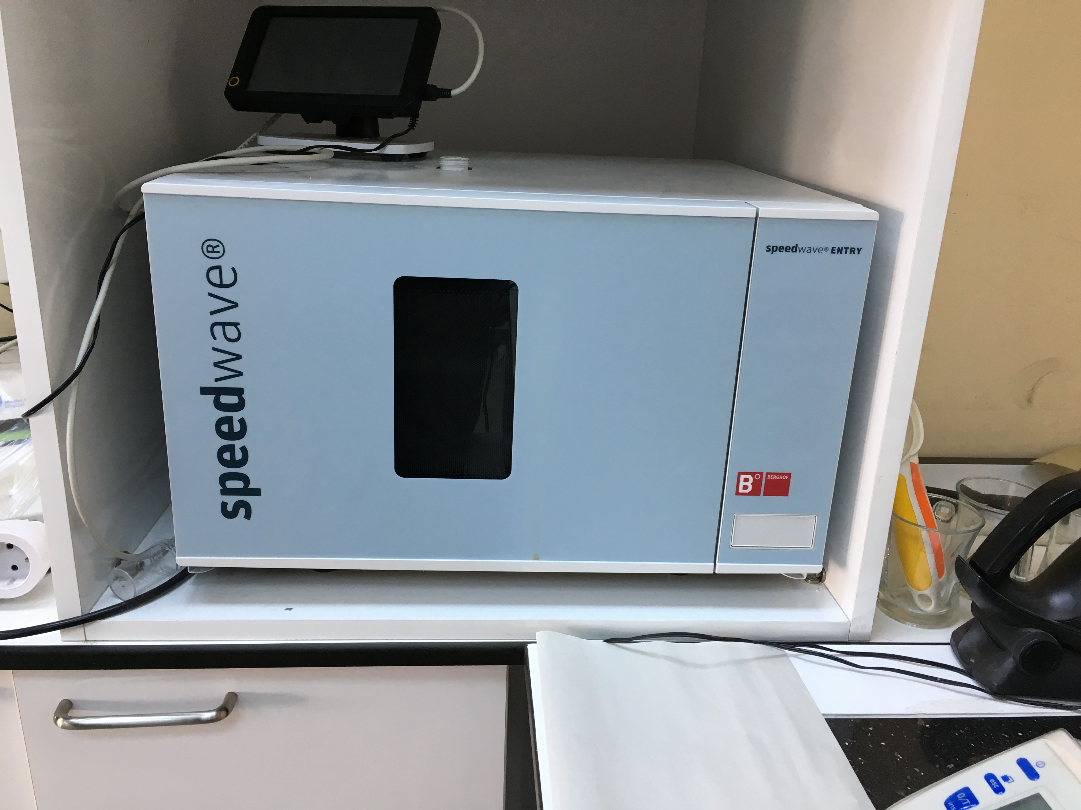
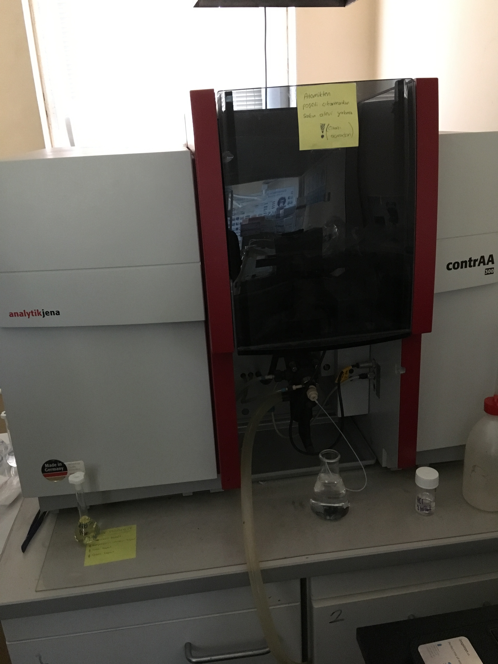
METALURJİ VE MALZEME MÜH. LABORATUVARLAR
Malzeme Üretimi
Malzeme Karakterizasyonu
Malzeme Mekanik Muayenesi
Malzeme Bilimi
ÜRETİM METALURJİSİ:
Hidrometalurjik işlemler
Liç (Mikrodalga ve Klasik)
Değerli metal üretimi
Değerli metal saflaştırma
Nano boyutta toz malzeme üretimi
Çözeltiden metal kazanma
Metal kaplamalar ve analizler
Titrasyon
AAS ve XRF ile kimyasal analiz

Slide 23
METALURJİ VE MALZEME MÜH. LABORATUVARLAR
Malzeme Üretimi
Malzeme Karakterizasyonu
Malzeme Mekanik Muayenesi
Malzeme Bilimi
MALZEME KARAKTERİZASYONU:
Malzeme karakterizasyon laboratuvarları malzemelerin kimyasal kompozisyonlarına ve uygulama alanlarına göre sınıflandırılması, malzemelerin fiziksel ve kimyasal özellikleri, faz analizleri, mikro yapı ve özelliklerini karakterize edecek cihazlarla donatılmıştır.

Slide 24
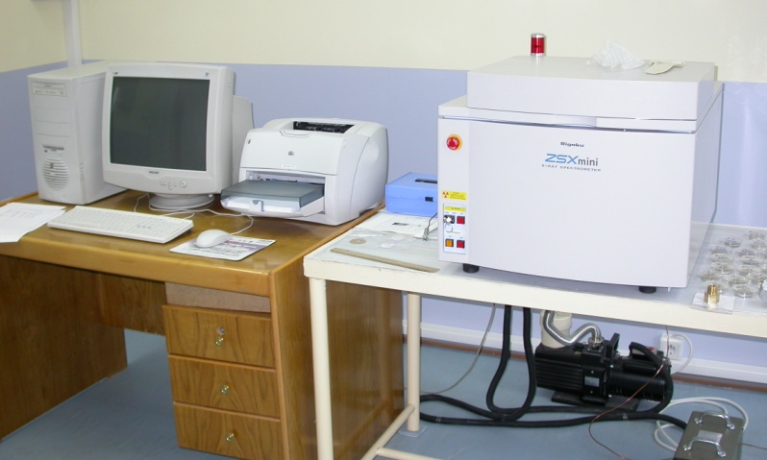
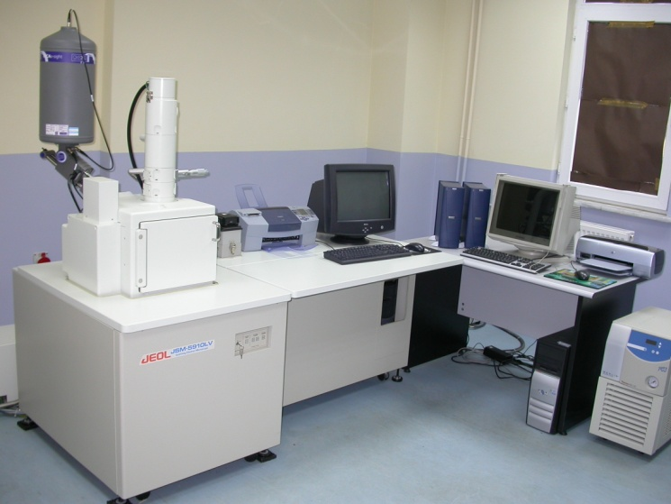
METALURJİ VE MALZEME MÜH. LABORATUVARLAR
Malzeme Üretimi
Malzeme Karakterizasyonu
Malzeme Mekanik Muayenesi
Malzeme Bilimi
MALZEME KARAKTERİZASYONU:
X-Işınları Difraktometresi (XRD)
X-Işınları Floresans (XRF) Spektrometresi
SEM

Slide 25
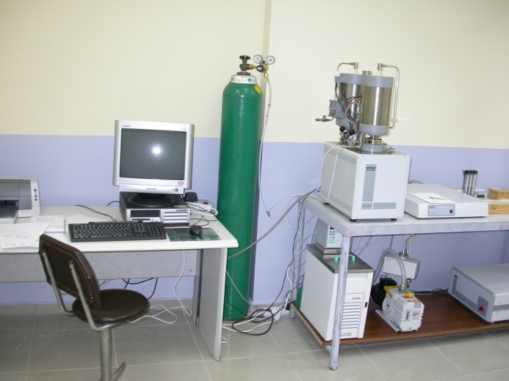
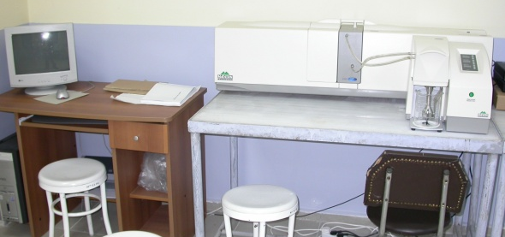
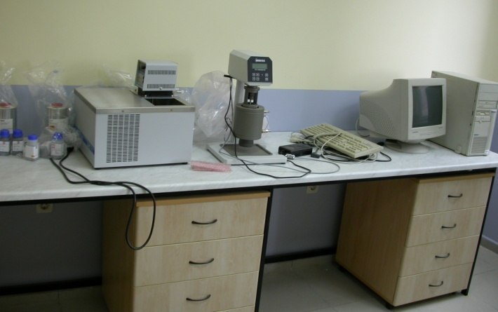
METALURJİ VE MALZEME MÜH. LABORATUVARLAR
Malzeme Üretimi
Malzeme Karakterizasyonu
Malzeme Mekanik Muayenesi
Malzeme Bilimi
MALZEME KARAKTERİZASYONU:
Termal analiz cihazları (TGA, DTA, DSC, Dilatometre)
Rheometre
FT-IR
Tane boyutu ölçüm cihazları,
Kimyasal analiz (Atomic spec.)

Slide 26
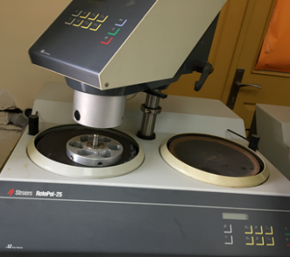
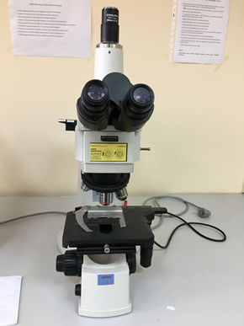
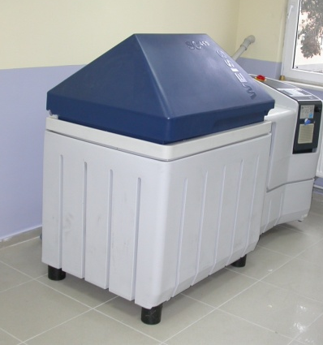
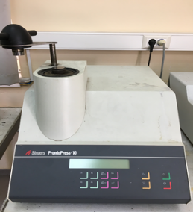
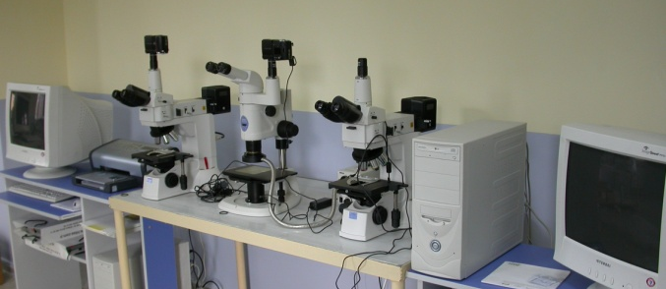
METALURJİ VE MALZEME MÜH. LABORATUVARLAR
Malzeme Üretimi
Malzeme Karakterizasyonu
Malzeme Mekanik Muayenesi
Malzeme Bilimi
MALZEME KARAKTERİZASYONU:
Korozyon test ünitesi
Numune hazırlama cihazları
Kesme
Bakalit veya reçine ile kalıba alma
Zımparalama ve parlatma
Dağlama
Mikroyapı inceleme ve görüntüleme
Optik ve stereo mikroskoplar
Görüntü analizi

Slide 27
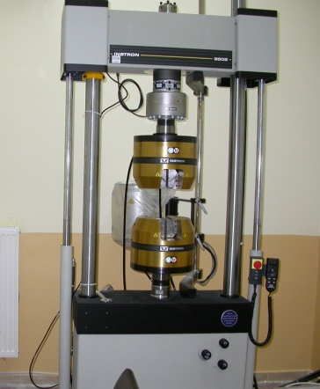
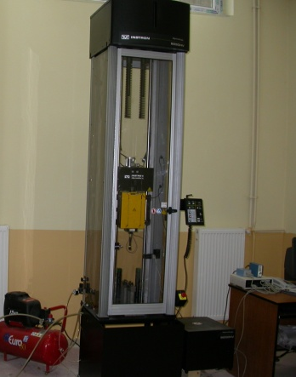
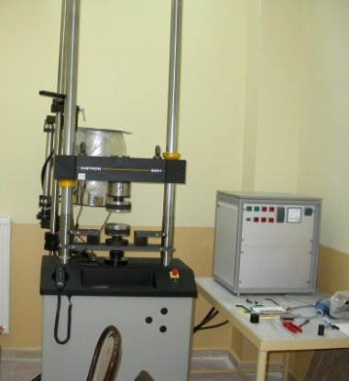
METALURJİ VE MALZEME MÜH. LABORATUVARLAR
Malzeme Üretimi
Malzeme Karakterizasyonu
Malzeme Mekanik Muayenesi
Malzeme Bilimi
MALZEME MEKANİK MUAYENESİ:
Bu laboratuarda katı malzemelerin mekanik özelliklerini tayin etmek için gerekli cihazlar bulunmaktadır.
Çekme
Yorulma
Aşınma
Darbe
Sürünme
Sertlik
Üniversal sertlik
Mikro-sertlik

Slide 28
Teşekkürler
Daha detaylı bilgi için: http://mse.eng.marmara.edu.tr
Recep Tayyip Erdoğan Külliyesine Ulaşım İçin:
https://eng.marmara.edu.tr/notice/recep-tayyip-erdogan-kulliyesi-ulasimi

